Slide 1

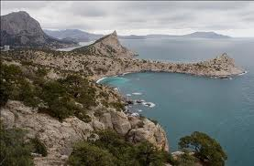
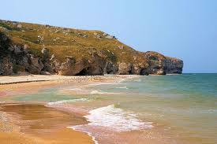
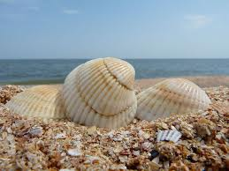
“Азовське море”

Slide 2
План
1.Загальні відомості про Азовське море.
2.З історії досліджень Азовського моря
3.Характеристика рослинного і тваринного світів Азовського моря.
4.Вплив діяльності людини на природу Азовського моря. Охорона водойм.

Slide 3
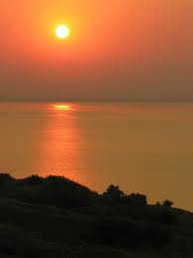
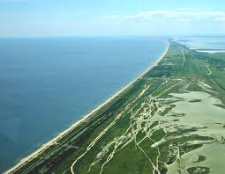
1)Азовське море відноситься до басейну Атлантичного океану.
2)Загальна площа моря становить 39 тис км кв.
3)Загальний об’єм води в моря становить 320 куб. км.
4)Середня глибина моря становить 7.4 м , максима
15 м.
5)Середня солоність води становить 13-15 проміле. Вона значно нижча, ніж у Чорному морі.

Slide 4
Особливістю моря являється майже повна відокремленість від світового океану.
Основною водною артерією Азовського моря являється Дон , що приносить щорічно майже 30 тис. куб. км води та Кубань – 11 тис. куб. км води.
В акваторії Азовського моря нараховується близько 130 штучних водоймищ з загальною площею водного дзеркала майже 6000 кв. км.

Slide 5
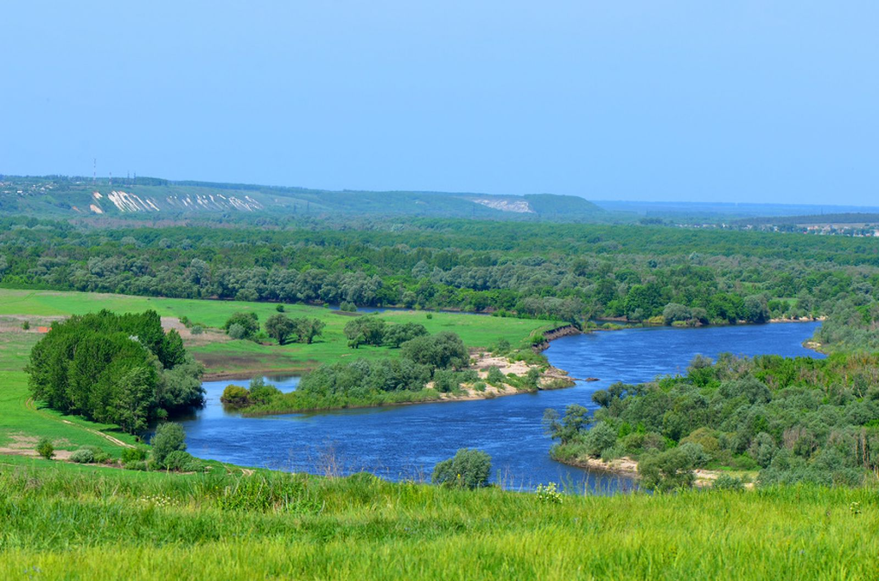
ДОН

Slide 6
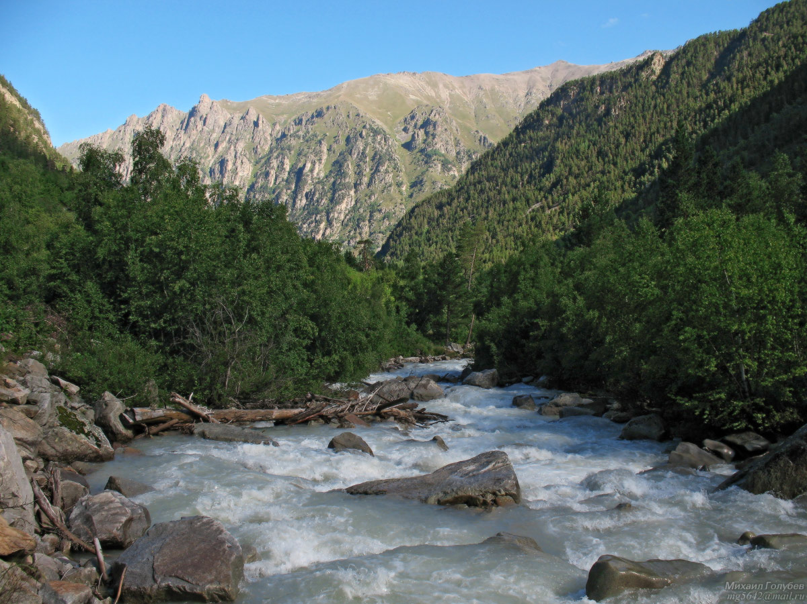
Кубань

Slide 7
З історії досліджень

Slide 8
Особливості органічного світу Азовського моря.
Одною із основних особливостей Азовського моря являється його рослинний і тваринний світ. В минулому в Азовському морі в великих кіллькостях мешкали такі риби , як :білуга , осетр , судак , тарань , але через збільшення солоності в морі їх кількість стрімко зменшується.

Slide 9
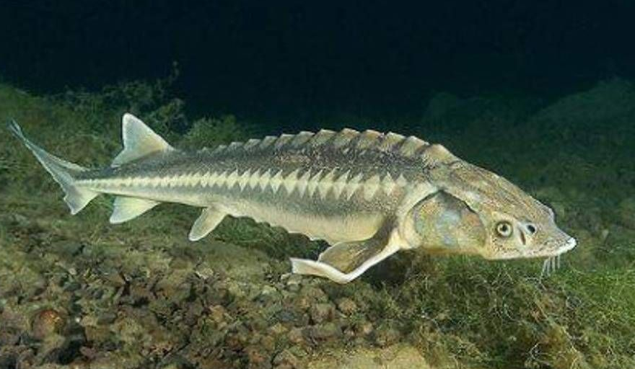
Осетер

Slide 10
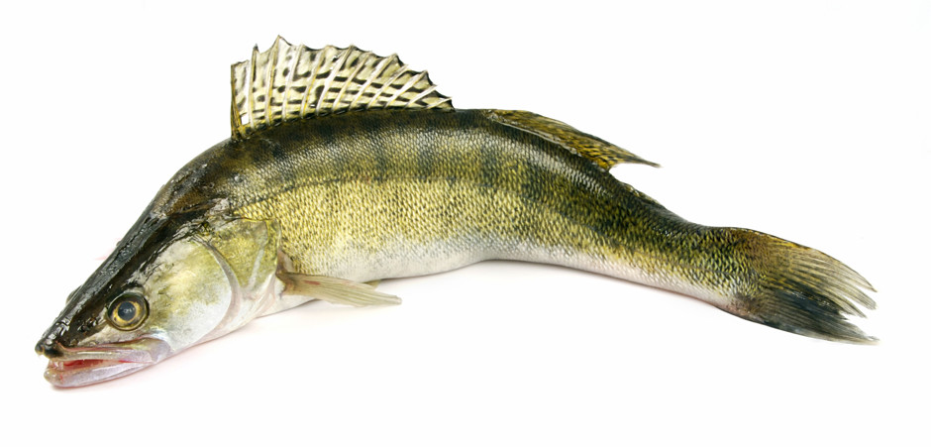
Судак

Slide 11
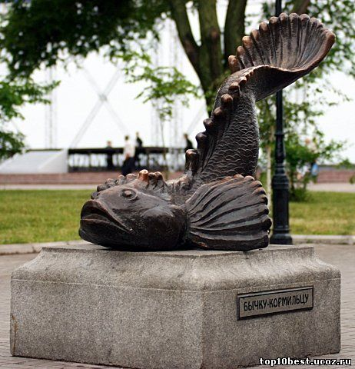
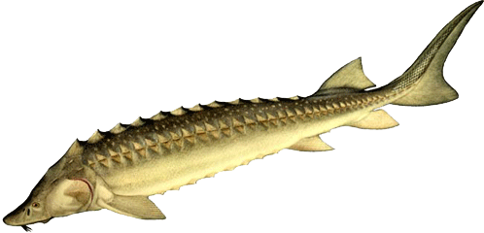
Але не зважаючи на це органічний світ Азовського моря дуже різноманітний. Справжньою перо моря є бички , яких в морі налічується дев’ять видів.
В Бердянську навіть встановлений пам’ятник цим рибам за те , що вони являлися основною їжею жителів прибережних районів в часи глодомору. Загалом в Азовському морі нараховують близько 400 видів тварин з них 140 видів риб.

Slide 12
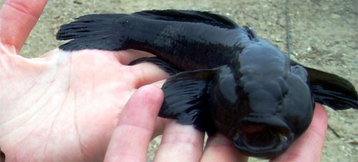
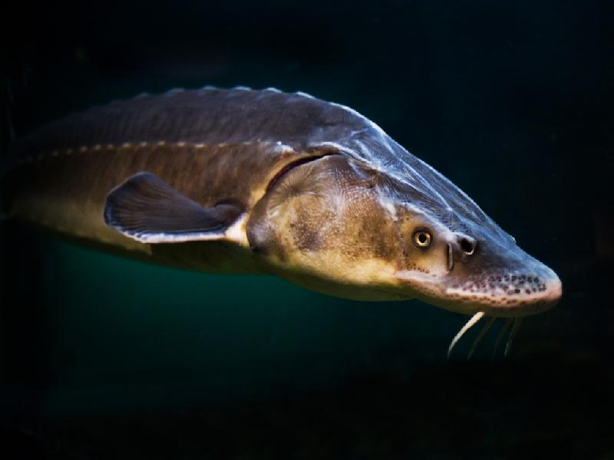
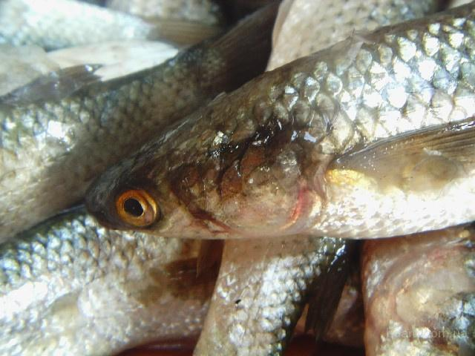
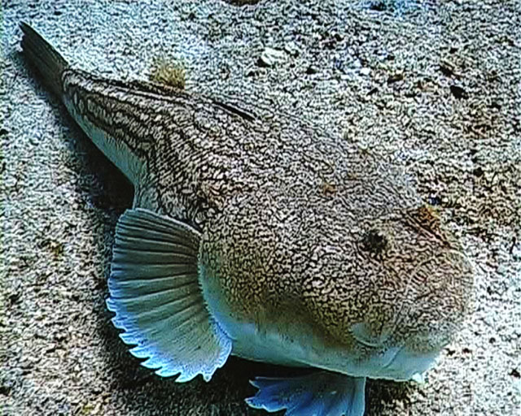

Slide 13
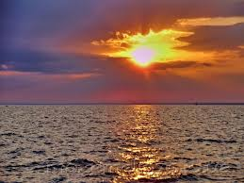
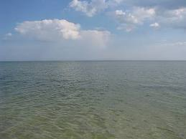
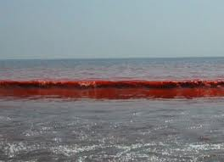
Не менш цікавим є рослинний світ Азовського моря. В морі переважають бурі водорості , діатонові , червоні, зелені, морська трава , мікроводорості.

Slide 14
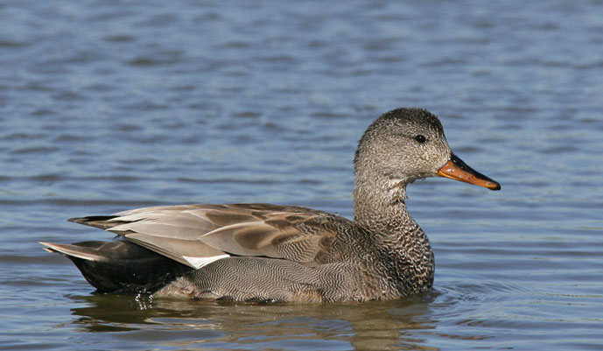
На березі Азовського моря гніздуються рідкісні птахи:
Нерозень

Slide 15
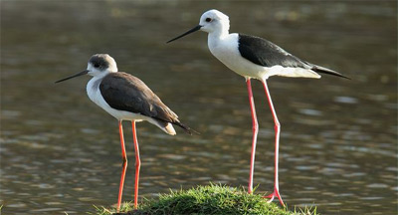
Кулик-довгоніг

Slide 16
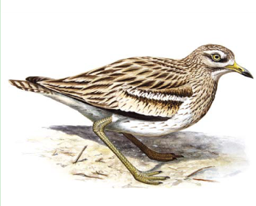
Лежень

Slide 17
Вплив діяльності людини на природу Азовського моря
Азовське море – це зона екологічної катастрофи. Якигось 40-50 років тому тут виловлювалося більш ніж 300 тис. т риби на р. , а це у 35 разів більше , ніж у Чорному морі і у 12 разів більше , ніж у Балтійському. Сьгодні ж вилови риби впали в 6 разів , а та риба , що виловлювалася забруднена отрутохімікатами.

Slide 18
До головних причин загибелі Азова можна віднести:
1.Хижацький вилов риби.
2.Будівництво гребель і водосховищ на основних артеріях Азова.
3.Інтенсивне використання вод з основних артерій моря на зрошення полів.
4.Збільшення брудних викидів хімічної й металургійної промисловостей.

Slide 19
Важливе значення для України мають цілющі грязі Азовського моря, тому на узбережжі Азовського моря існує дуже багато різних оздоровчих центрів , санаторіїв. Через лікувальні властивості грязей Азовського моря туди їде багато іноземців , що приносить значний прибуток до бюджетів прибережних міст.

Slide 20
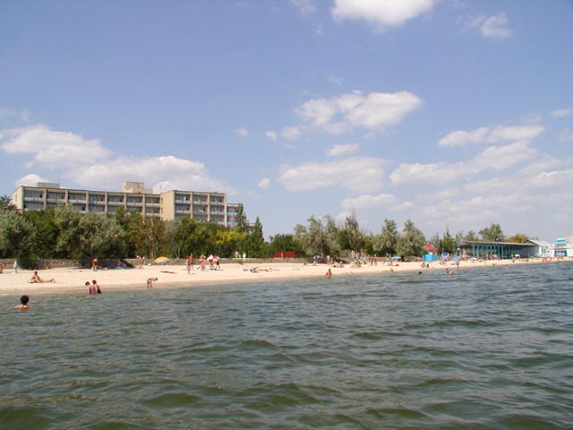

Slide 21
Охорона флори і фауни
Моря мають велике значення. Це дім для багатьох рослин і тварин. Але внаслідок діяльності людини забруднюються моря і все гине. Тому моря потребують охорони. З цією метою створено Казантипський природний заповідник.

